Slide 1

УДОСКОНАЛЕННЯ УПРАВЛІННЯ ОБОРОТНИМ КАПІТАЛОМ
ТОВ «ТДС»
ст. гр. 2М-13 Калініна Є.В.
науковий керівник – к.е.н., доцент кафедри ПМЕН Ткачук Л.М.

Slide 2

Мета роботи:
обґрунтування теоретичних, методичних і практичних засад щодо управління оборотним капіталом підприємства, визначення напрямків удосконалення системи управління оборотним капіталом на ТОВ «ТДС».
Об'єкт дослідження: управління оборотним капіталом на підприємстві.
Предмет дослідження: сукупність теоретичних та практичних засад управління оборотним капіталом на підприємстві в умовах ринкового господарювання.

Slide 3
Співвідношення понять, споріднених до категорії «оборотний капітал підприємства»
Назва терміну | Співвідношення до категорії «оборотний капітал» | Визначення
Оборотні (обігові, поточні) активи | Обліковий аспект оборотного капіталу | Грошові кошти та їх еквіваленти, що не обмежені у використанні, а також інші активи, призначені для реалізації чи споживання протягом операційного циклу чи протягом дванадцяти місяців з дати балансу
Оборотні (обігові) кошти | Фінансовий аспект оборотного капіталу | Сукупність коштів підприємства, що авансується на створення та забезпечення безперервного кругообігу оборотних фондів та фондів обігу, джерелами утворення яких є власні й прирівняні до них позикові і залучені кошти
Оборотні (обігові) засоби | Економічний аспект оборотного капіталу | Засоби, що перебувають у розпорядженні підприємства, повністю переносять свою вартість на створений новий продукт та можуть бути переведені в готівку протягом одного виробничого циклу

Slide 4
Підходи до визначення поняття
«оборотний капітал»
Підхід | Прихильники
Оборотний капітал як грошові кошти, авансовані для формування оборотних виробничих фондів і фондів обігу | В.Я. Кармазін, С.В. Кламбет, Т.О. Примак, А.М. Поддєрьогін, Г.М. Азаренкова, В.М. Гриньова, І.В. Зятковський та ін.
Оборотний капітал як мобільні активи, які використовуються і реалізуються підприємством протягом року або операційного циклу. | Р.Н. Холт, М.Д. Білик, В.М. Шелудько, Н.О. Власова, О.А. Круглова, Н.І. Безгінова, І.О. Бланк та ін.
Оборотний капітал як авансована вартість | В.В. Кулішов, О.П. Пархоменко, П.А. Лайко, М.В. Мних та ін.
Оборотний капітал – інвестиції в оборотні активи. | Джейм К. Ван Хорн, Є. Брігхем, Р.А. Славюк, А.Б. Гончаров та ін.

Slide 5
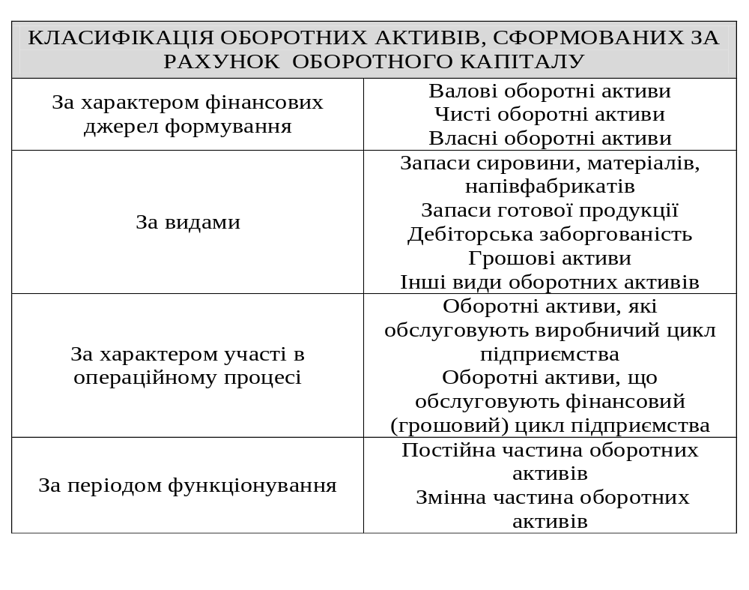

Slide 6
Короткострокові фінансові вкладення
Кредиторська заборгованість постачальникам
Грошові кошти
Товарно-матеріальні запаси
Готова продукція
Дебіторська заборгованість споживачів
Модель кругообігу оборотного капіталу підприємства

Slide 7

СУТНІСТЬ УПРАВЛІННЯ ОБОРОТНИМ КАПІТАЛОМ ПОЛЯГАЄ В :
визначенні потреби підприємства в оборотному капіталі виходячи з конкретних умов виробничо-господарської і фінансової діяльності підприємства;
управлінні джерелами формування оборотного капіталу;
управлінні розміщенням оборотного капіталу;
визначенні шляхів підвищення ефективності використання оборотного капіталу.

Slide 8
Обґрунтування вибору показників оцінки ефективності управління оборотним капіталом
Показник | Група показників | Обґрунтування вибору
Коефіцієнт покриття | Показники ліквідності | Найчіткіше дає загальну оцінку платоспроможності підприємства
Коефіцієнт швидкої ліквідності
 |  | Відображає реальні платіжні можливості підприємства щодо сплати поточних зобов'язань за умови своєчасного проведення розрахунків з дебіторами та враховує якість оборотних активів
Коефіцієнт забезпеченості власними оборотними засобами | Показники фінансової стійкості | Показує забезпеченість підприємства власними оборотними засобами
Коефіцієнт рентабельності оборотних активів | Показники рентабельності | Найбільш точно дає характеристику ефективності використання оборотних активів підприємства з точки зору отриманого прибутку
Коефіцієнт оборотності оборотних активів | Показники ділової активності | Характеризує ефективність використання підприємством оборотних активів незалежно від джерел їх залучення, зважаючи на їх швидкість обороту

Slide 9
Динаміка основних економічних показників діяльності
ТОВ «ТДС»
Показники | Роки |  |  | Відхилення:
 | 2011 | 2012 | 2013 | 2012 від 2011 року |  | 2013 від 2012 року
 |  |  |  | абсол. знач. | відн. знач. | абсол. знач. | відн. знач.
1. Виручка від реалізації продукції, тис. грн. | 25863 | 19987 | 44383 | -5876 | -22,72 | 24396 | 122,06
2. Собівартість реалізованої продукції, тис. грн | 20844 | 14974 | 28341 | -5870 | -28,16 | 13367 | 89,27
3. Чистий прибуток, тис. грн. | 2514 | 2786 | 10786 | 272 | 10,82 | 8000 | 287,15
4. Вартість основних виробничих фондів, тис. грн.. | 17481,5 | 18270 | 19979 | 788,5 | 4,51 | 1709 | 9,35
5. Власний капітал, тис. грн. | 15811 | 18461 | 25215 | 2650 | 16,76 | 6754 | 36,59
6. Залучений капітал, тис. грн. | 0 | 0 | 0 | - | - | - | -
7. Чисельність промислово-виробничого персоналу, осіб | 97 | 97 | 98 | - | - | 1 | 1,03
8. Фонд оплати праці, тис. грн | 1942 | 2320 | 4273 | 378 | 19,46 | 1953 | 84,18

Slide 10
Аналіз структури оборотних активів ТОВ «ТДС»
за 2011-2013 рр. (у тис. грн.)
Показники | Абсолютні величини |  |  | Питома вага (%) у загальній величині активів |  |  | Зміни (в порівнянні з попереднім роком)
 | 2011 | 2012 | 2013 | 2011 | 2012 | 2013 | В абсолютних вимірниках |  | У питомій вазі
 |  |  |  |  |  |  | 12-11 | 13-12 | 12-11 | 13-12
ІІ. Оборотні активи, в т.ч. | 13825,5 | 19162,5 | 36145 | 100 | 100 | 100 | 5337 | 16982,5 | - | -
Запаси | 4834,0 | 6930,0 | 10602,5 | 35,0 | 36,2 | 29,3 | 2096 | 3672,5 | 1,2 | -6,9
Незавер-шене вироб-ництво | 544,0 | 743,0 | 553,0 | 3,9 | 3,9 | 1,5 | 199 | -190,0 | - | -2,4
Готова продукція | 1098,5 | 2549,5 | 9258,5 | 7,9 | 13,3 | 25,6 | 1451 | 6709,0 | 5,4 | 12,3
Товари | 87,5 | 88,5 | 87,0 | 0,6 | 0,5 | 0,2 | 1 | -1,5 | -0,1 | -0,3
Дебіторська заборгова-ність за товари, роботи, послуги | 573,0 | 393,5 | 255,5 | 4,1 | 2,1 | 0,7 | -179,5 | -138 | -2 | -1,4
Дебіторська за боргова-ність за розрахун-ками | 5212,5 | 7474,0 | 11650,5 | 37,7 | 39,0 | 32,2 | 2261,5 | 4176,5 | 1,3 | -6,8
Інша дебіторська за боргова-ність | 25,5 | 21,5 | 16,5 | 0,2 | 0,1 | 0,05 | -4,0 | -5,0 | -0,1 | -0,05
Грошові кошти та їх еквіваленти | 1354,0 | 851 | 3691 | 9,8 | 4,4 | 10,2 | -503,0 | 2840,0 | -5,4 | 5,8
Інші оборотні активи | 96,5 | 111,5 | 44,5 | 0,7 | 0,6 | 0,1 | 15 | -67 | -0,1 | -0,5

Slide 11
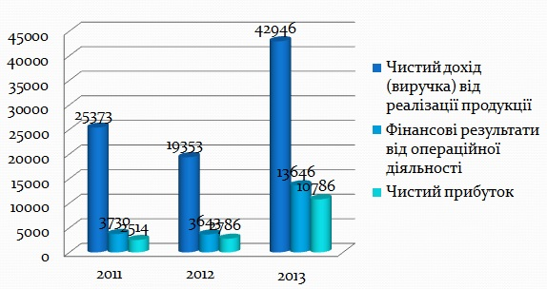
Динаміка фінансових результатів ТОВ «ТДС» за 2011-2013 рр. (у тис. грн.)

Slide 12
Оцінка ефективності управління активами ТОВ «ТДС»
Показник | Формула розрахунку | Нормативне значення | 2011 | 2012 | 2013 | Відхилення (в порівнянні з попер. роком)
 |  |  |  |  |  | 12-11 | 13-12
1. Коефіцієнт покриття | Ф1 р.260 Ф1 р.620 | >1 | 3,665 | 2,652 | 1,671 | -1,103 | -0,981
2. Коефіцієнт швидкої ліквідності | Ф1 (р.260-р.100-р.110- р.120-р.130-р.140) Ф1 р.620 | 0,6-0,8 | 1,925 | 1,225 | 1,165 | -0,7 | -0,06
3. Коефіцієнт забезпеченості власними оборотними засобами | Ф1 (р.260-р.620) Ф1 р.260 | >0,1 | 0,727 | 0,623 | 0,401 | -0,104 | -0,222
4. Коефіцієнт рентабельності оборотних активів | Ф2 р.220 або р.225 Ф1 р.260 | >0 Збільшення | 0,128 | 0,108 | 0,298 | -0,02 | 0,19
5. Коефіцієнт оборотності оборотних активів | Ф2 р.035 Ф1 р.260 | Збільшення | 1,296 | 0,753 | 1,188 | -0,543 | 0,435

Slide 13
Фінансово-кредитні механізми
Ринкові механізми
Політико-правові механізми
Інформаційна підсистема
Цільова підсистема
С
Е
Р
Е
Д
О
В
И
Щ
Е
З
О
В
Н
І
Ш
Н
Є
З
О
В
Н
І
Ш
Н
Є
Підсистема управління
Підсистема планування та нормування
Підсистема моніторингу та швидкого реагування
УСТАНОВКИ
Підсистема фінансування та формування ОК
Підсистема використання ОК
Підсистема внутрішнього обліку та контролю
РЕЗУЛЬТАТ
В Н У Т Р І Ш Н Є С Е Р Е Д О В И Щ Е
СХЕМА ПОБУДОВИ МЕХАНІЗМУ УПРАВЛІННЯ ОБОРОТНИМ КАПІТАЛОМ ПРОМИСЛОВОГО ПІДПРИЄМСТВА (СИСТЕМНИЙ ПІДХІД)

Slide 14
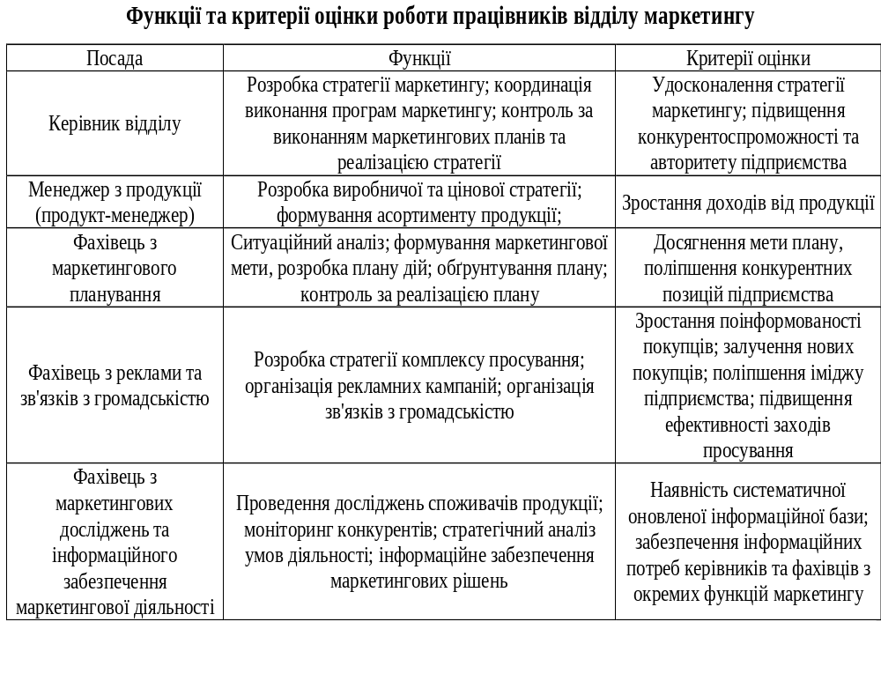

Slide 15
ЗАГАЛЬНИЙ ПЛАН РЕКОМЕНДАЦІЙ ЩОДО ПОКРАЩЕННЯ УПРАВЛІННЯ ОБОРОТНИМ КАПІТАЛОМ НА ТОВ «ТДС»
Найменування заходу, що пропонується | Виконавці | Терміни виконання | Витрати, грн. | Економічний ефект, грн. | Інші результати
Впровадження системи управління оборотним капіталом | Планово-економічний та планово-виробничий відділи | До 31 липня 2015 року | 132 144 | 859 370 | Підвищення ефективності формування та використання оборотних активів, і як наслідок – оборотного капіталу
Реорганізація відділу збуту у маркетинговий відділ | Комерційний директор | До 25 жовтня 2015 року | 211 716 | 1722 590 | Підвищення обсягів продажу, розширення клієнтської бази, створення позитивного ділового іміджу
Оптимізація структури джерел фінансування оборотних активів | Керівник підприємства та керівник планово-економічного відділу | До 25 липня 2015 року | 807 390 | 12 110 | Підвищення рентабельності власного капіталу
Впровадження комбінованої моделі управління запасами АВС-ХУZ | Керівник центрального матеріального складу та складу готової продукції | До 12 серпня 2015 року | 4 500 | 545 200 | Підвищення ефективності використання запасів, скорочення витрат на їх утримання та замовлення
Підсумок |  |  | 1155750 | 3139270

Slide 16
ДЯКУЮ ЗА УВАГУ!

